Slide 1

Métodos de evaluación de usabilidad en Informática Médica
Mapeo sistematico
Asesor: Ing. José Antonio Pow Sang Portillo
Alumno: César Palomino Núñez del Prado

Slide 2

Justificación
Usabilidad en Informática Medica
La Informática Médica es una disciplina que aplica las metodologías desarrolladas en diferentes áreas del conocimiento científico a las múltiples tareas orientadas al manejo de la información involucrada en el cuidado de la salud, recopilando datos en el momento que se generan y ofreciéndolos para la toma de decisiones administrativas, de investigación, diagnósticas y/o terapéuticas.

Slide 3
Justificación
Usabilidad en Informática Medica
Hoy en día las herramientas digitales en el sector salud realizan tareas cada vez más sorprendentes, complejas e importantes, pero desafortunadamente son poco amigables y poseen interfaces que confunden y frustran a los usuarios; dentro y fuera del sector se escucha acerca de la inconformidad de las personas al utilizar un software que se suponía debería ayudarlos en su trabajo. Esta problemática se denomina falta de usabilidad.

Slide 4

Justificación
Software en la Informática Médica
Apps que miden los niveles de glucosa en sangre y la temperatura corporal del paciente.
Software de procesamiento de imágenes de rayos X.
Software de diagnóstico.
Tecnología de simulación médica.
Software de Investigación médica.
Software de planificación médica.
Software de bases de datos médicas.
Software de gestión de citas médicas.
Software de gestión de historias clínicas.
Software de rehabilitación.

Slide 5
Justificación
Software en la Informática Médica
Entonces, es trascendental que se intensifique la evaluación de usabilidad en el desarrollo de software en la informática medica, debido a la importancia que ha cobrado el diseño de interfaces y la facilidad de uso en el desarrollo de herramientas digitales; ninguna herramienta es perfecta, pero una alta probabilidad de error por defectos en la interfaz, puede llegar incluso en una imposibilidad de uso.

Slide 6
Objetivos
Metodos de usabilidad
Establecer una línea base del estado actual en el uso de métodos/técnicas de usabilidad en la Informática Médica
¿Cuáles son los metodos/técnicas mas utilizadas para evaluar la usabilidad de software en el contexto de la Informática Médica?
¿Cuáles son los tipos de software en los que se aplica la evaluación de usabilidad en la Informática Médica?
¿Cuál es el propósito funcional del software evaluado?.
¿En que fase del proceso de software se utiliza los métodos de evaluación de usabilidad?

Slide 7



Estrategia de investiación
Población
Desarrollo de software en el área de salud
Intervención
Evaluación de usabilidad
Métodos / técnicas de evaluación de Usabilidad
Contexto
Académico e industria

Slide 8
Cadena de Búsqueda
Base de datos | Cadena de búsqueda | Resultados
SCOPUS | TITLE-ABS-KEY( ( "software development" OR "software construction" OR "software Project*" OR "software process*" OR "software engineering" ) AND ( "usability" OR "usable" ) AND ( "medical" OR “health” ) ) | 232

Slide 9

Resultados esperados
Métodos de usabilidad
Se pudo determinar que el método de evaluación de usabilidad que se utiliza es el de apliacion de prototipos y evaluación de expertos.
Se ha determinado que la evaluación de usabilidad se aplica con mayor intensidad al desarrollo de software que será utilizado por los pascientes y no a aquellos que serán utilizados por el personal de salud.
El propósito del software encontrado en los artículos que forman parte de este mapeo sistematico, esta dirigido al manejo de información medica como recetas, historias clínicas y con menor proporción, esta relacionado al software de diagnostico e investigación.

Slide 10
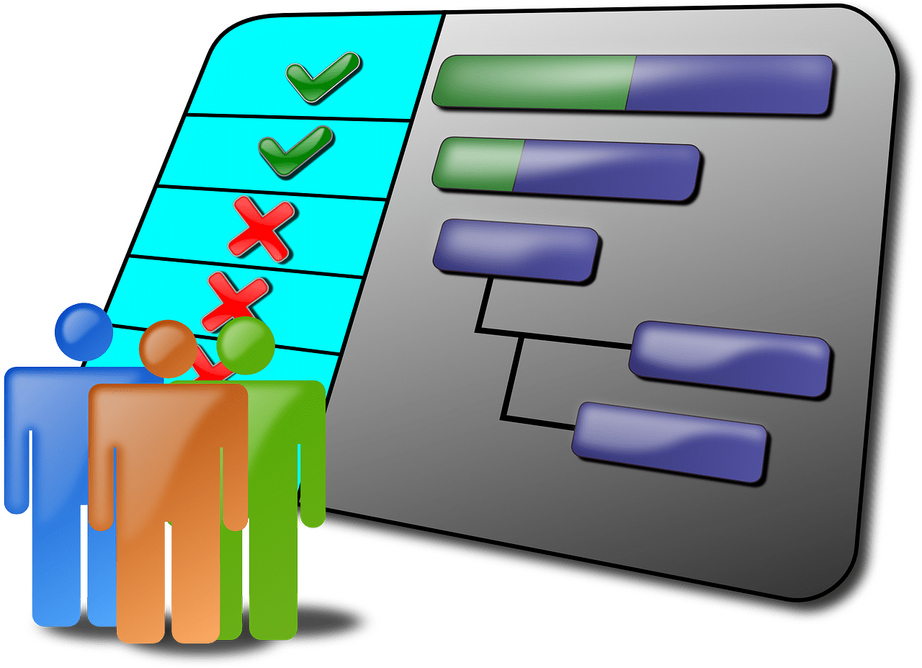
Cronograma

Slide 11
Avance actual
25 %
40 %
10 %
General
Busquedas
Documento
Busquedas de artículos en Base de Datos
Elaboración del Documento
Avance de Mapeo Sistematico

Slide 12

Gracias
César Palomino
cpalominon@pucp.edu.pe

